Slide 1
Chào mừng
Các bạn đến với bài thuyết trình của nhóm mình.
Thành viên: Phước Hiếu, Tiến Đạt, Duy Mạnh, Minh Nhật

Slide 2

Chào mừng
Các bạn đến với bài thuyết trình của nhóm mình.
Chủ Đề:
Thành viên: Phước Hiếu, Tiến Đạt, Duy Mạnh, Minh Nhật

Slide 3
Chào mừng
Các bạn đến với bài thuyết trình của nhóm mình.
Chủ Đề:
Đạo đức, pháp luật và văn hóa trong môi trường số
Thành viên: Phước Hiếu, Tiến Đạt, Duy Mạnh, Minh Nhật

Slide 4
Bài 1:
Thành viên:
Phước Hiếu, Tiến Đạt, Duy Mạnh, Minh Nhật
Một số tác động tiêu cực của công nghệ kĩ thuật số

Slide 5
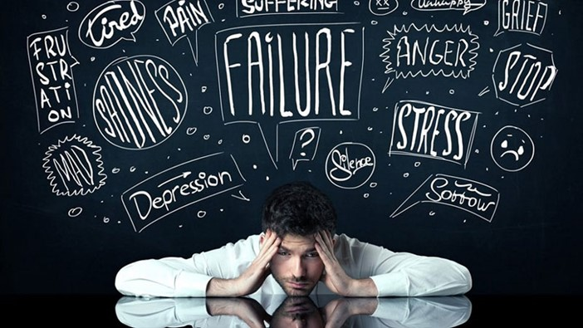
1.
2.
Ảnh hưởng tiêu cực đến tâm lí và lối sống Mạng xã hội và các ứng dụng trao đổi qua mạng được tạo ra để gắn kết con người lại với nhau, nhưng đôi khi người sử dụng quá coi trọng cuộc sống ảo mà sao nhãng những giá trị thật.

Slide 6
1.
2.
Dần mất đi hiểu biết đúng đắn về thực tế và dễ có những cảm xúc tiêu cực. Những người bị các tác động tiêu cực qua mạng (bị người khác so sánh, chê bai, đánh giá thấp) có thể bị lo âu, trầm cảm.

Slide 7

1.
2.
Nhiều người thường nhìn vào cuộc sống hào nhoáng của người khác thể hiện trên mạng xã hội và các kênh truyền thông, từ đó có những cách nhìn phiến diện, không biết trân trọng những giá trị mình đang có.

Slide 8
1.
2.
Một số người, trong đó phần lớn là thanh thiếu niên, bị ảnh hưởng bởi những nội dung xấu, trái thuần phong mĩ tục trên mạng, bị lây nhiễm lối sống thiếu văn hoá hay bị lôi kéo tham gia vào những hoạt động phi pháp.

Slide 9
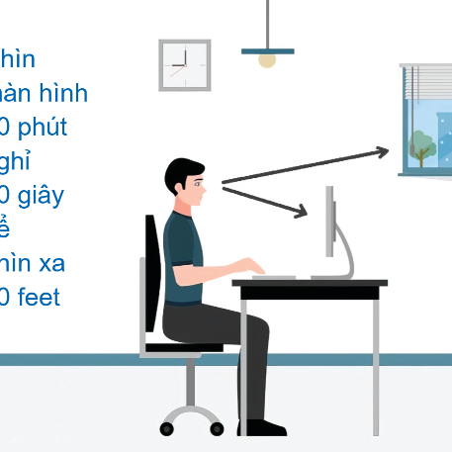
1.
2.
Ảnh hưởng tiêu cực đến thể chất. Liên tục nhìn vào màn hình máy tính hay điện thoại thông minh trong thời gian dài thường gây ra bệnh khô mắt và suy giảm thị lực. Hiệp hội nhãn khoa Hoa Kỳ khuyên nên áp dụng quy tắc 20-20-20: Sau khi nhìn màn hình 20 phút nên nghỉ 20 giây để nhìn ra xa ít nhất 20 feet (khoảng 6 mét).

Slide 10
1.
2.
UNICEF (Quỹ Nhi đồng Liên Hợp Quốc) cũng đưa ra lời khuyên tương tự cho trẻ em. Sử dụng máy tính hay điện thoại thông minh quá gần giờ đi ngủ có thể gây ra khó ngủ; ánh sáng xanh của màn hình có thể làm rối loạn nhịp sinh học của cơ thể.

Slide 11
1.
2.
UNICEF (Quỹ Nhi đồng Liên Hợp Quốc) cũng đưa ra lời khuyên tương tự cho trẻ em. Sử dụng máy tính hay điện thoại thông minh quá gần giờ đi ngủ có thể gây ra khó ngủ; ánh sáng xanh của màn hình có thể làm rối loạn nhịp sinh học của cơ thể.

Slide 12
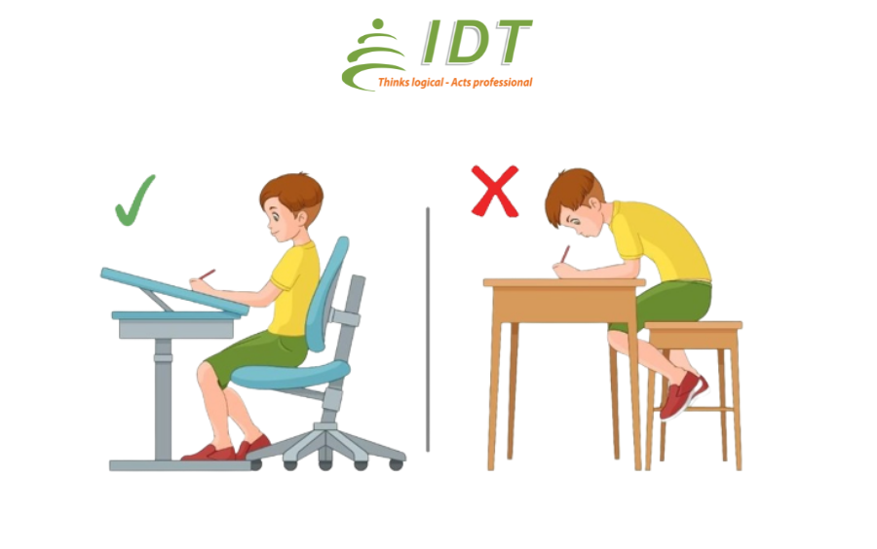
1.
2.
Ngồi làm việc sai tư thế trong thời gian dài có thể dẫn tới vẹo cột sống; đau mỏi cổ, vai, gáy. Những người làm việc với máy tính thường có xu hướng ít vận động, có thể dẫn tới bệnh béo phì, bệnh tim mạch, bệnh tiểu đường.

Slide 13
1.
2.
Việc trẻ em nghiện chơi game hay Internet cũng làm sao nhãng luyện tập thể thao, ảnh hưởng tới sự phát triển thể chất và tinh thần. Với trẻ em, bộ não đang trong giai đoạn phát triển nên rất nhạy cảm với những tác động bất lợi của công nghệ.

Slide 14
1.
2.
Lạm dụng thiết bị công nghệ có thể khiến trẻ chậm biết nói, khả năng sáng tạo và tập trung kém, hành vi trở nên hung hăng thậm chí có biểu hiện rối loạn tăng động, kết quả học tập giảm sút.

Slide 15
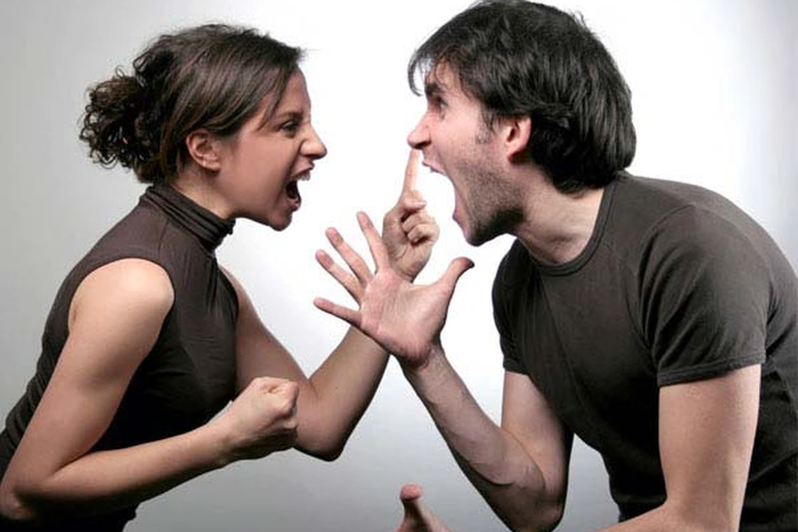
3.
2.
Việc lạm dụng công nghệ và mạng xã hội có thể gây ra những tác động tiêu cực đến mối quan hệ cá nhân. Khi dành quá nhiều thời gian trước màn hình, chúng ta có thể trở nên xa cách với người thân và bạn bè. Thay vì giao tiếp trực tiếp, nhiều người chọn trò chuyện qua tin nhắn hoặc mạng xã hội, điều này làm giảm sự kết nối tình cảm

Slide 16
3.
2.
Ngoài ra, việc tiếp xúc quá nhiều với thế giới ảo cũng dễ gây hiểu lầm, tranh cãi và làm gia tăng cảm giác cô đơn, thiếu sự chia sẻ thực tế. Nếu không kiểm soát tốt, những thói quen này có thể làm rạn nứt các mối quan hệ quan trọng trong cuộc sống.

Slide 17
3.
4.
Internet và công nghệ thông tin mang lại nhiều tiện ích, nhưng cũng có thể trở thành công cụ cho những hành vi thiếu văn hóa, phi đạo đức, và vi phạm pháp luật. Các hành vi như lừa đảo qua mạng, phát tán thông tin sai sự thật, bắt nạt trực tuyến (cyberbullying), hay xâm phạm quyền riêng tư đang ngày càng gia tăng.

Slide 18
3.
4.
Nhiều người lợi dụng sự ẩn danh trên mạng để thực hiện các hành vi trái pháp luật mà không bị phát hiện ngay lập tức. Điều này không chỉ gây ra những tổn thương về tinh thần và tài chính cho nạn nhân mà còn làm suy thoái giá trị đạo đức xã hội. Do đó, việc sử dụng Internet cần được thực hiện có trách nhiệm và tuân thủ pháp luật để bảo vệ cộng đồng trực tuyến.

Slide 19
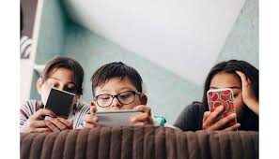
5.
4.
Công nghệ hiện đại mang lại nhiều tiện ích và cải thiện cuộc sống, nhưng đồng thời cũng khiến con người dần trở nên lệ thuộc vào nó. Việc lạm dụng công nghệ trong học tập, làm việc và giải trí có thể dẫn đến sự thiếu tự chủ, mất đi khả năng tư duy độc lập và sáng tạo. Nhiều người khó có thể hoàn thành công việc mà không cần đến máy tính, điện thoại hay các ứng dụng trực tuyến.

Slide 20
5.
4.
Sự phụ thuộc này còn ảnh hưởng đến sức khỏe, gây ra các vấn đề như căng thẳng, mệt mỏi mắt và lối sống ít vận động. Nếu không biết kiểm soát, con người có thể mất đi sự cân bằng giữa đời sống thực tế và thế giới số, khiến công nghệ chi phối cuộc sống hàng ngày.

Slide 21
Bài 2:
Thành viên:
Phước Hiếu, Tiến Đạt, Duy Mạnh, Minh Nhật
Khía cạnh pháp lí, đạo đức văn hóa của việc trao đổi thông tin qua mạng

Slide 22
Bài 2:
Thành viên:
Phước Hiếu, Tiến Đạt, Duy Mạnh, Minh Nhật
Khía cạnh pháp lí, đạo đức văn hóa của việc trao đổi thông tin qua mạng

Slide 23
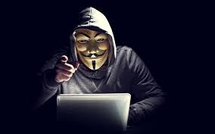
1.
2.
Trong môi trường số, có nhiều hành vi vi phạm pháp luật mà người dùng Internet cần cảnh giác và tránh xa. Các hành vi như tấn công mạng, phát tán phần mềm độc hại, đánh cắp thông tin cá nhân, và lừa đảo qua mạng đang diễn ra phổ biến.

Slide 24
1.
2.
Những hành động này không chỉ gây thiệt hại về tài sản và dữ liệu cho cá nhân và tổ chức mà còn xâm phạm nghiêm trọng đến quyền riêng tư và an ninh mạng. Ngoài ra, việc chia sẻ hoặc phát tán nội dung trái phép, bạo lực, đồi trụy hay vi phạm bản quyền cũng là những hành vi phi pháp, có thể bị truy tố theo pháp luật.

Slide 25
1.
2.
Chính vì vậy, mỗi người dùng Internet cần nhận thức rõ trách nhiệm pháp lý khi tham gia môi trường số, tôn trọng quyền của người khác và tuân thủ các quy định về bảo mật, an toàn thông tin.

Slide 26
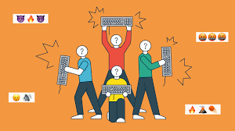
1.
2.
Môi trường số không chỉ yêu cầu tuân thủ pháp luật mà còn đòi hỏi người tham gia phải giữ gìn đạo đức và văn hóa trong cách giao tiếp và chia sẻ thông tin. Các hành vi như xúc phạm, lăng mạ người khác, bắt nạt trực tuyến (cyberbullying), lan truyền tin đồn thất thiệt, hay chia sẻ những nội dung không phù hợp, thô tục đều bị coi là thiếu văn hóa và không có tính nhân văn.

Slide 27
1.
2.
Những hành vi này không chỉ gây tổn thương tinh thần cho nạn nhân mà còn tạo ra môi trường mạng tiêu cực, ảnh hưởng xấu đến cộng đồng. Chính vì vậy, mỗi người cần ý thức về trách nhiệm đạo đức của mình khi sử dụng Internet, tôn trọng người khác và xây dựng một môi trường số lành mạnh, văn minh.

Slide 28
Bài 2:
Thành viên:
Phước Hiếu, Tiến Đạt, Duy Mạnh, Minh Nhật
Khía cạnh pháp lí, đạo đức văn hóa của việc trao đổi thông tin qua mạng

Slide 29


Bài 2:
Thành viên:
Phước Hiếu, Tiến Đạt, Duy Mạnh, Minh Nhật
Khía cạnh pháp lí, đạo đức văn hóa của việc trao đổi thông tin qua mạng

Slide 30
Bài 2:
Thành viên:
Phước Hiếu, Tiến Đạt, Duy Mạnh, Minh Nhật
Khía cạnh pháp lí, đạo đức văn hóa của việc trao đổi thông tin qua mạng

Slide 31
Cảm ơn cô và các bạn đã xem
Thành viên:
Phước Hiếu, Tiến Đạt, Duy Mạnh, Minh Nhật

